Slide 1
Vrijheid is nooit of
Vrijheid is nooit of
Drents lied ihkv 80 jaar bevrijding

Slide 2
Luistervragen en aanleren
Vrijheid is nooit of
1. Luister het refrein eerst een paar keer en stel luistervragen
- Hoe vaak hoor je het woordje of
- Welk(e) woord(en) klinkt het hoogst?
2. Geef daarna steeds iets van het liedje weg en laat zo de kinderen steeds meer zinnen meezingen. (kinderen zingen rode stukken)
Totdat ze het hele refrein meezingen.
3. Zing ook steeds voor en laat nazingen.

Slide 3
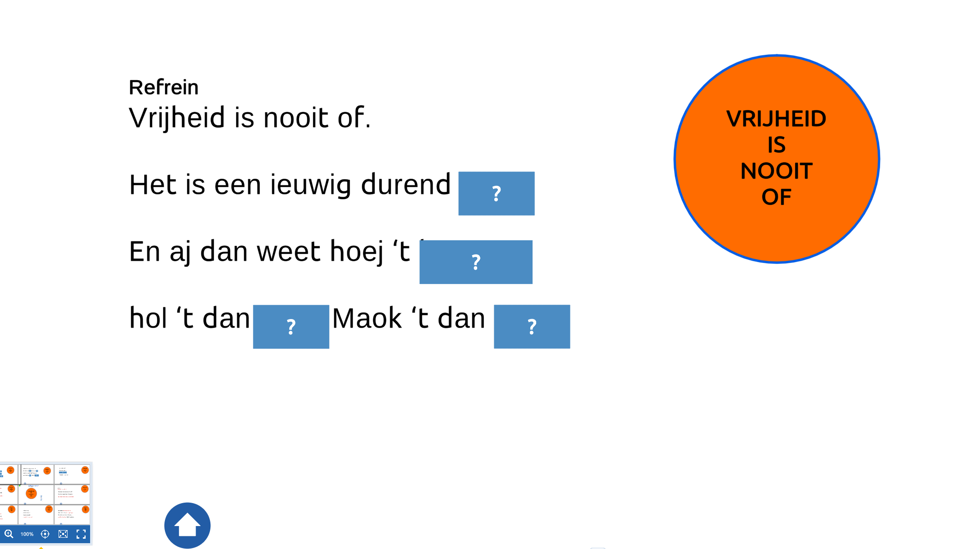

Slide 4
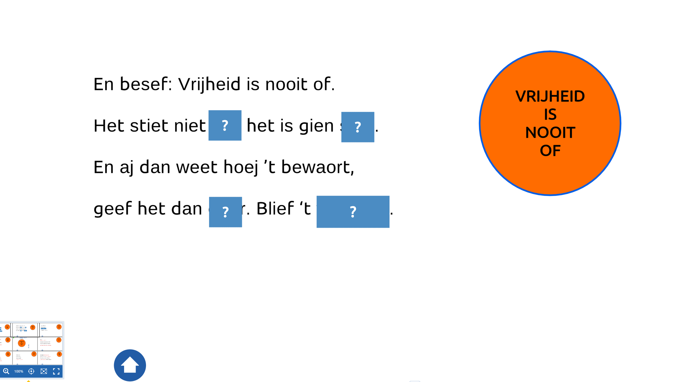

Slide 5
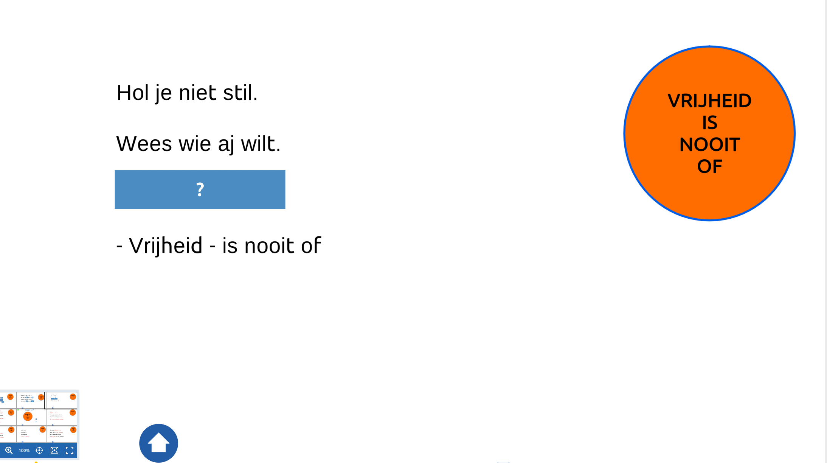

Slide 6
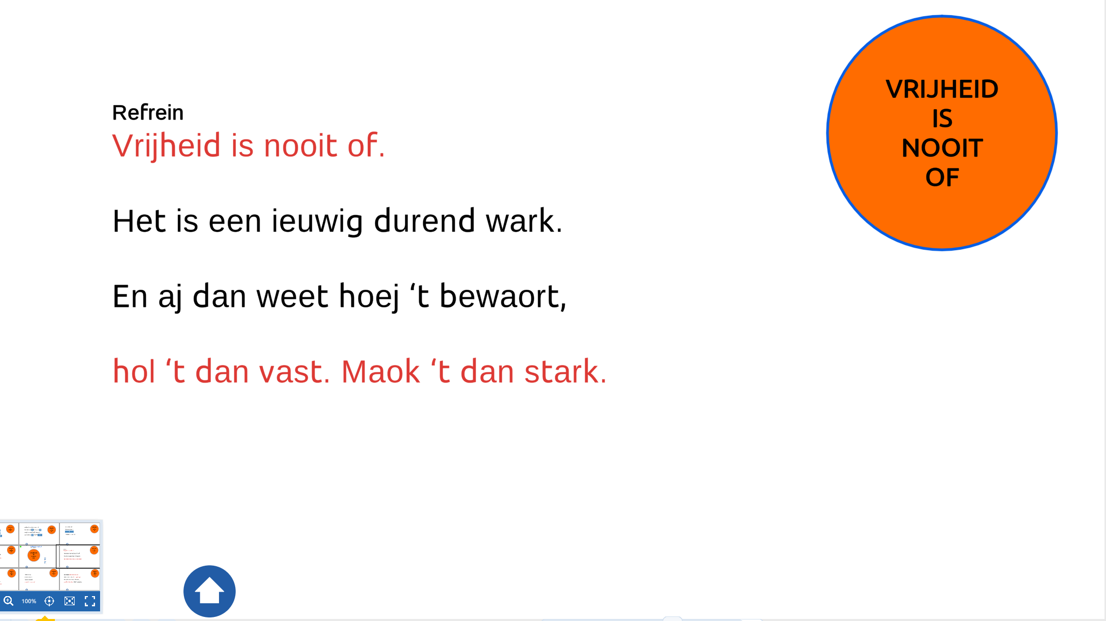

Slide 7
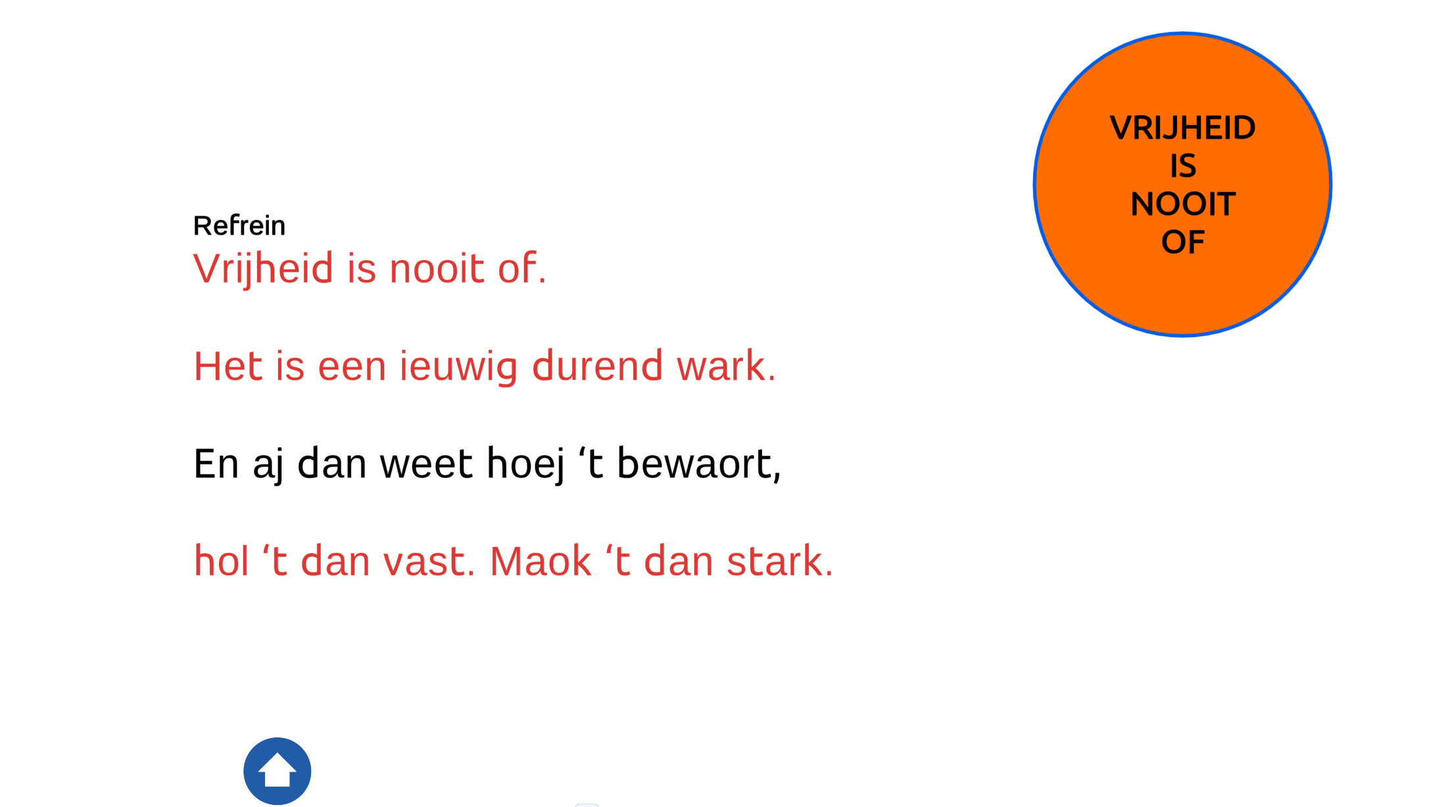

Slide 8
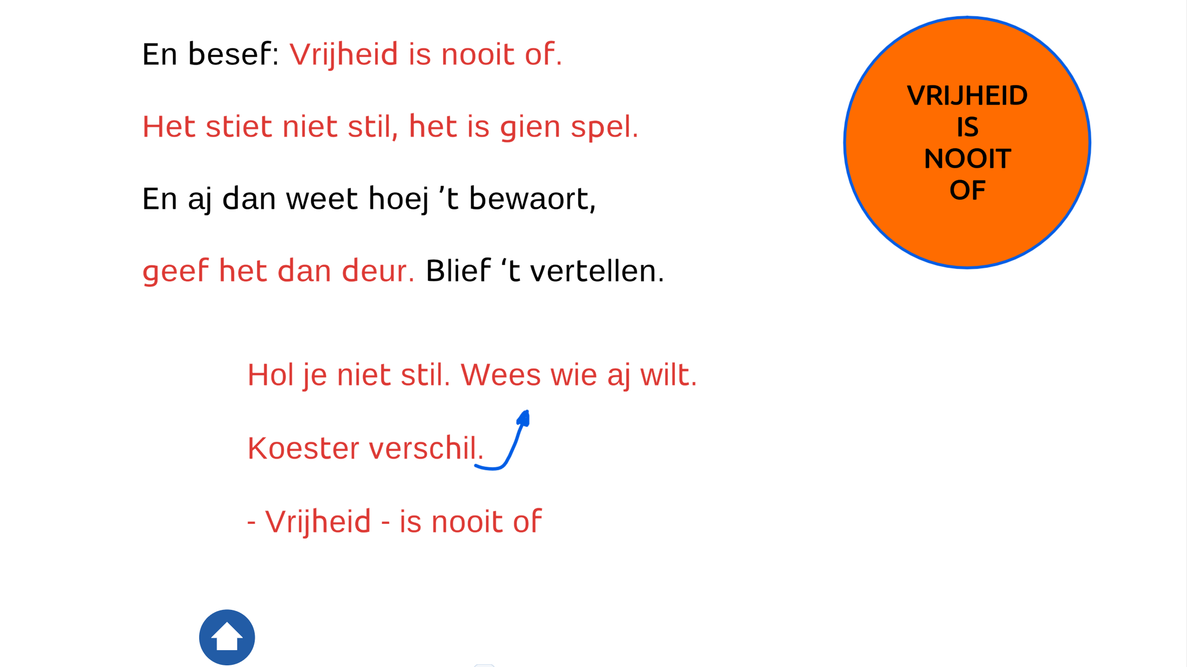

Slide 9
Coupletten aanleren
Vrijheid is nooit of
Zing het hele lied, stel luistervragen over de coupletten. De klas zingt het refrein, de docent zingt het couplet
  - Bijv. Wat is het Drentse woord voor gevochten?
2. Leer ook het couplet aan met voorzingen en nazingen
3. Daarna kan je de bridge ook op dezelfde manier aanleren.
3. Zing het hele liedje samen.

Slide 10
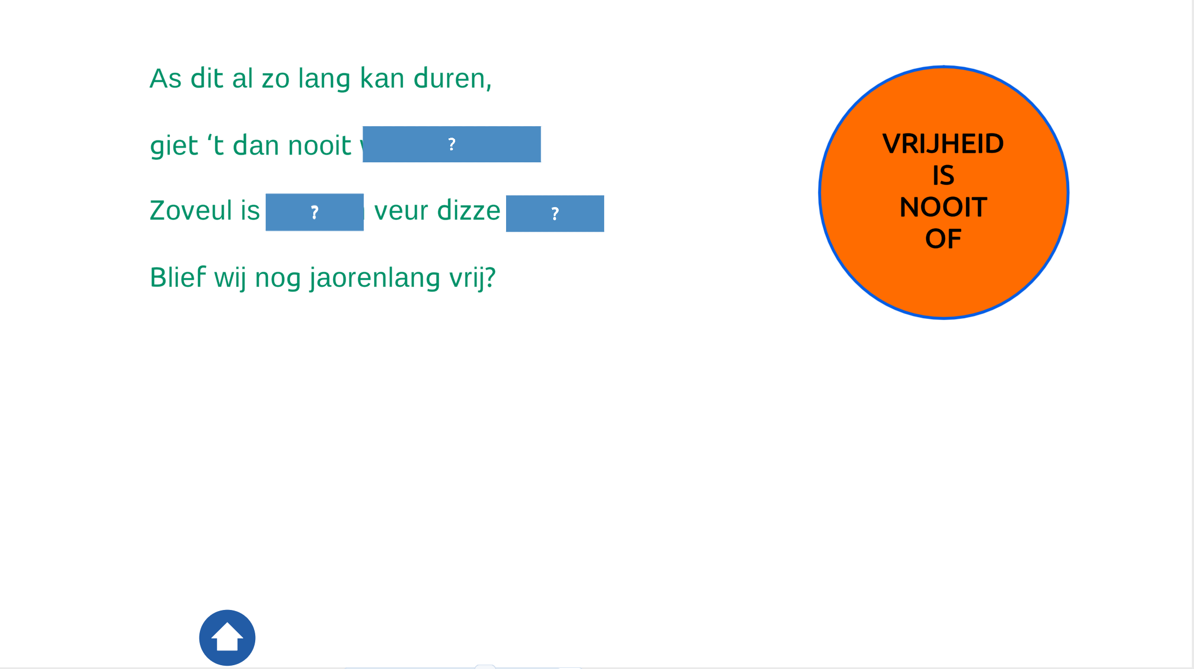

Slide 11
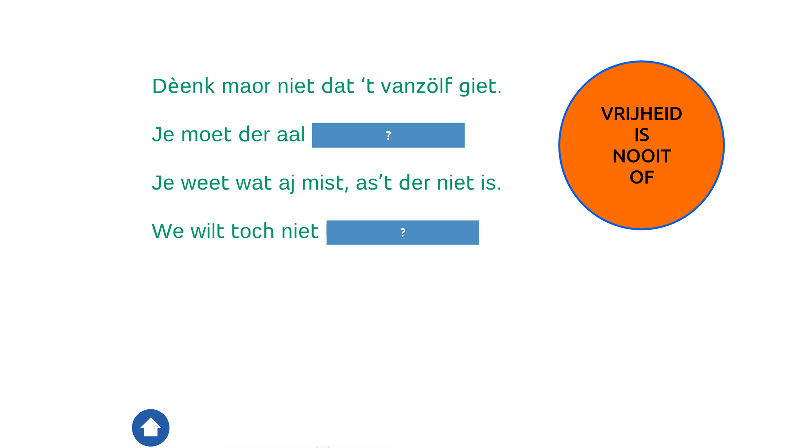

Slide 12
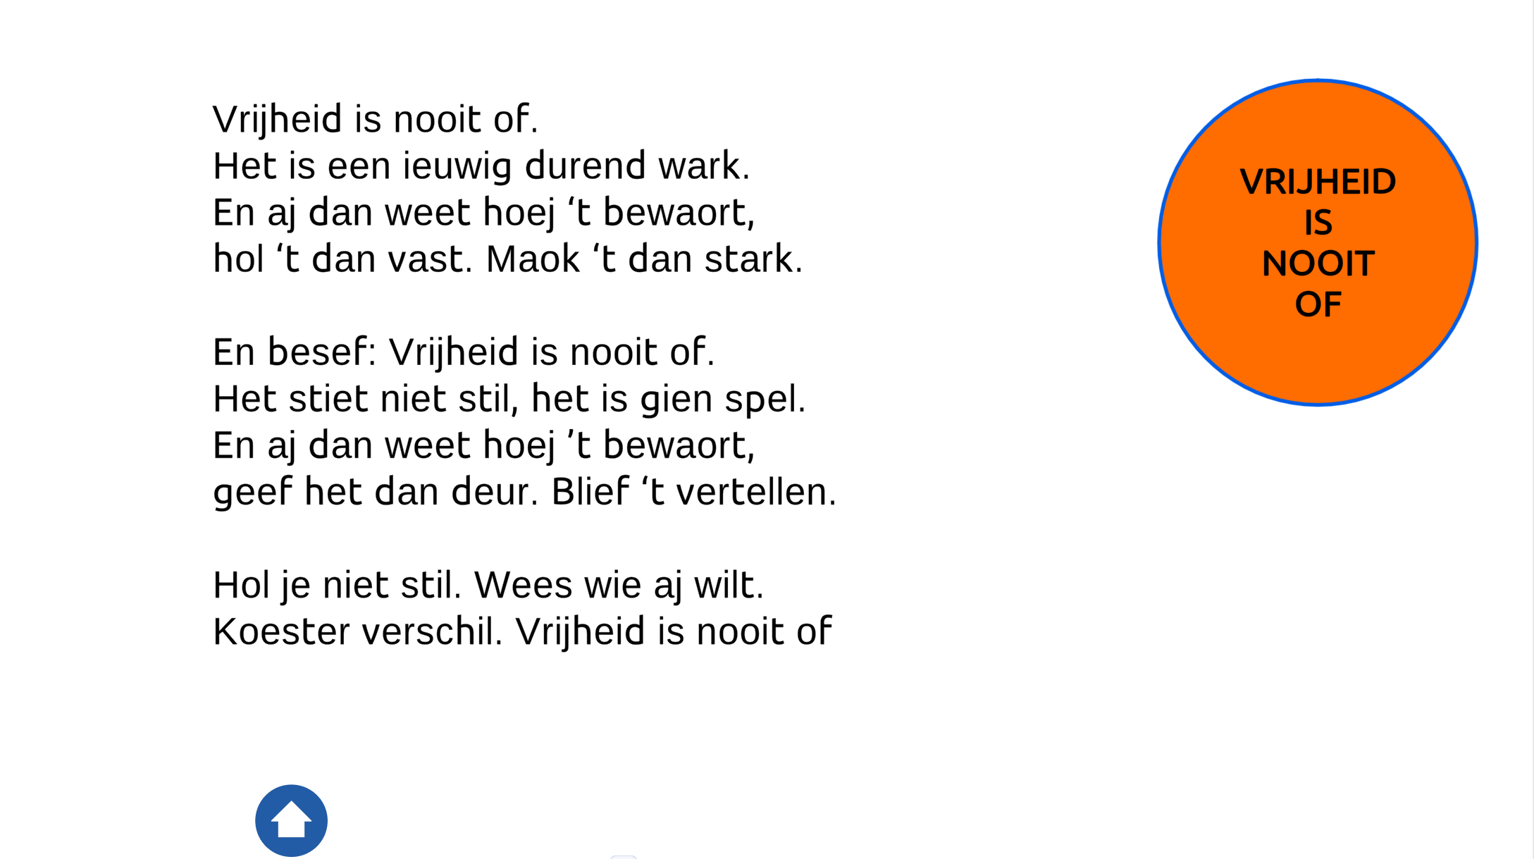

Slide 13
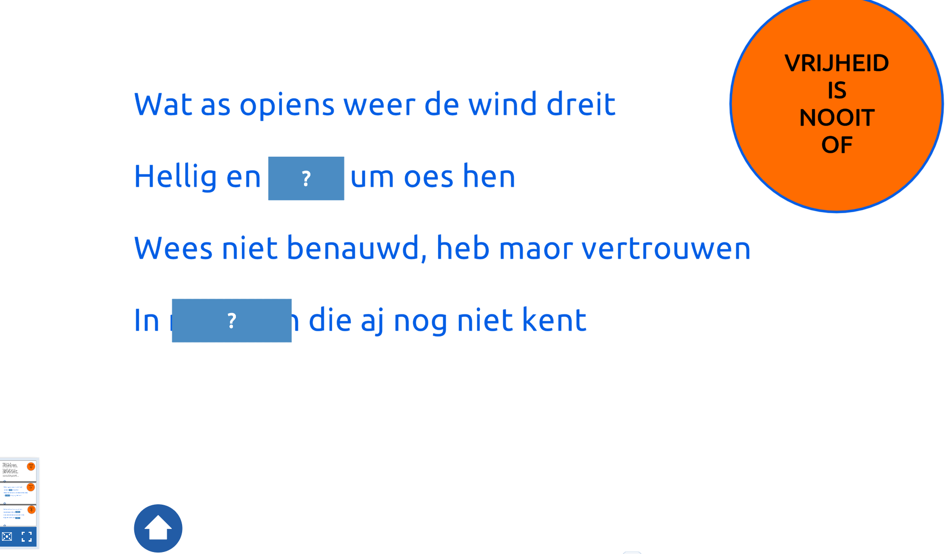

Slide 14
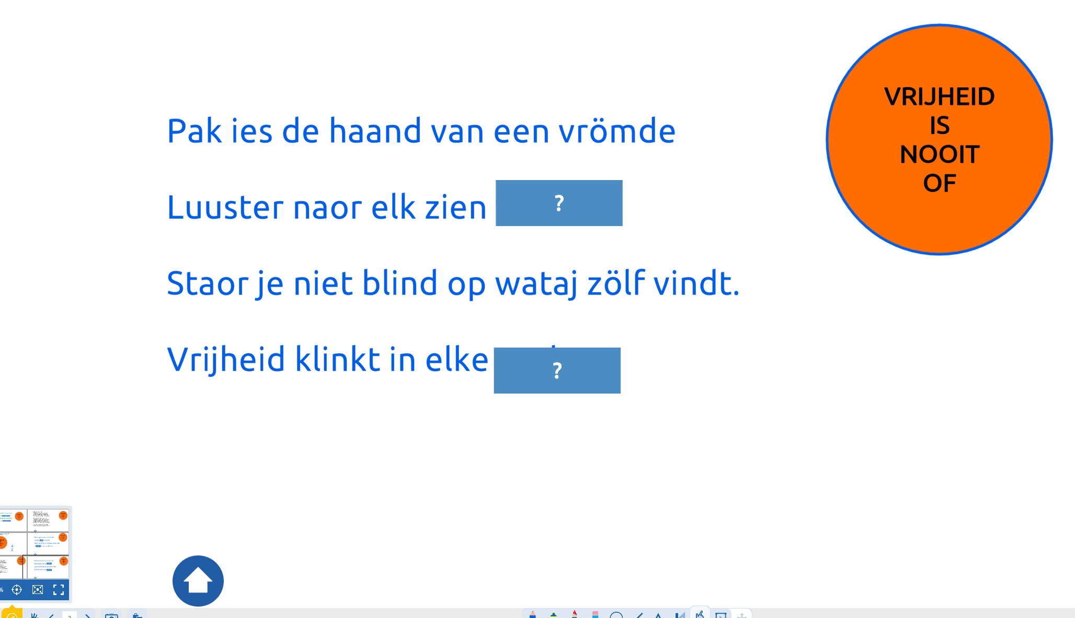

Slide 16
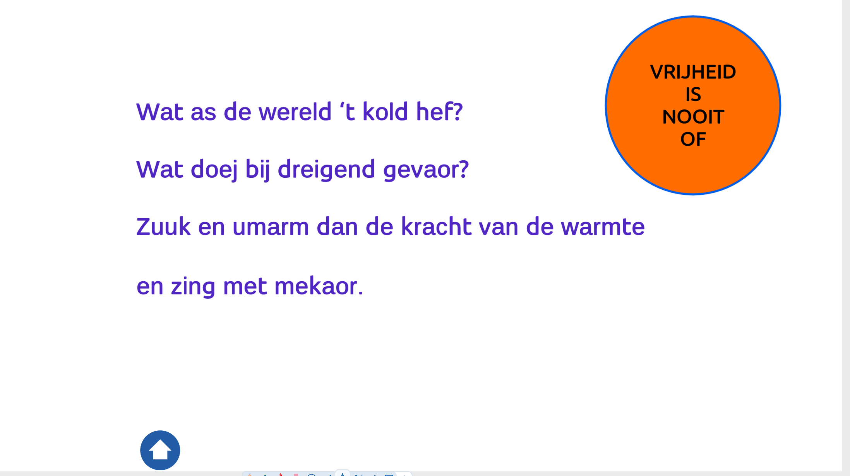

Slide 17

2x

Slide 18
Beweging toevoegen
Vrijheid is nooit of
Bewegingen toevoegen:
wark: maak een beweging alsof je een schop in de grond zet​​​​​.
vast: maak twee vuisten met gebogen armen, vuisten gelijke hoogte als ellebogen
stark: spierballen in de lucht, ellebogen gebogen, vuisten omhoog
Geef ‘t dan deur: rechterarm opzij, wijd maken
Blief ‘t vertellen: linkerarm opzij, wijd maken
stil: vinger voor je mond
wie aj wilt: rechterarm opzij, wijd maken
koester verschil: linkerarm opzij
vrijheid is nooit of: armen terug langs je lichaam naar beneden
umarm: twee armen om je eigen schouders
zing : vanuit schouders armen uitspreiden je beide armen helemaal wijd

Slide 19
Optie:
Instrumenten / bodypercussie
Vrijheid is nooit of
Je kunt er eventueel voor kiezen om nog een bodypercussie toe te voegen of instrumenten toe te voegen bij een deel van het lied.
Hoe meer je toevoegt, hoe meer het kan afleiden van het zingen.
Of dit alleen als extraatje een keer te gebruiken voor een muziekles.

Slide 20
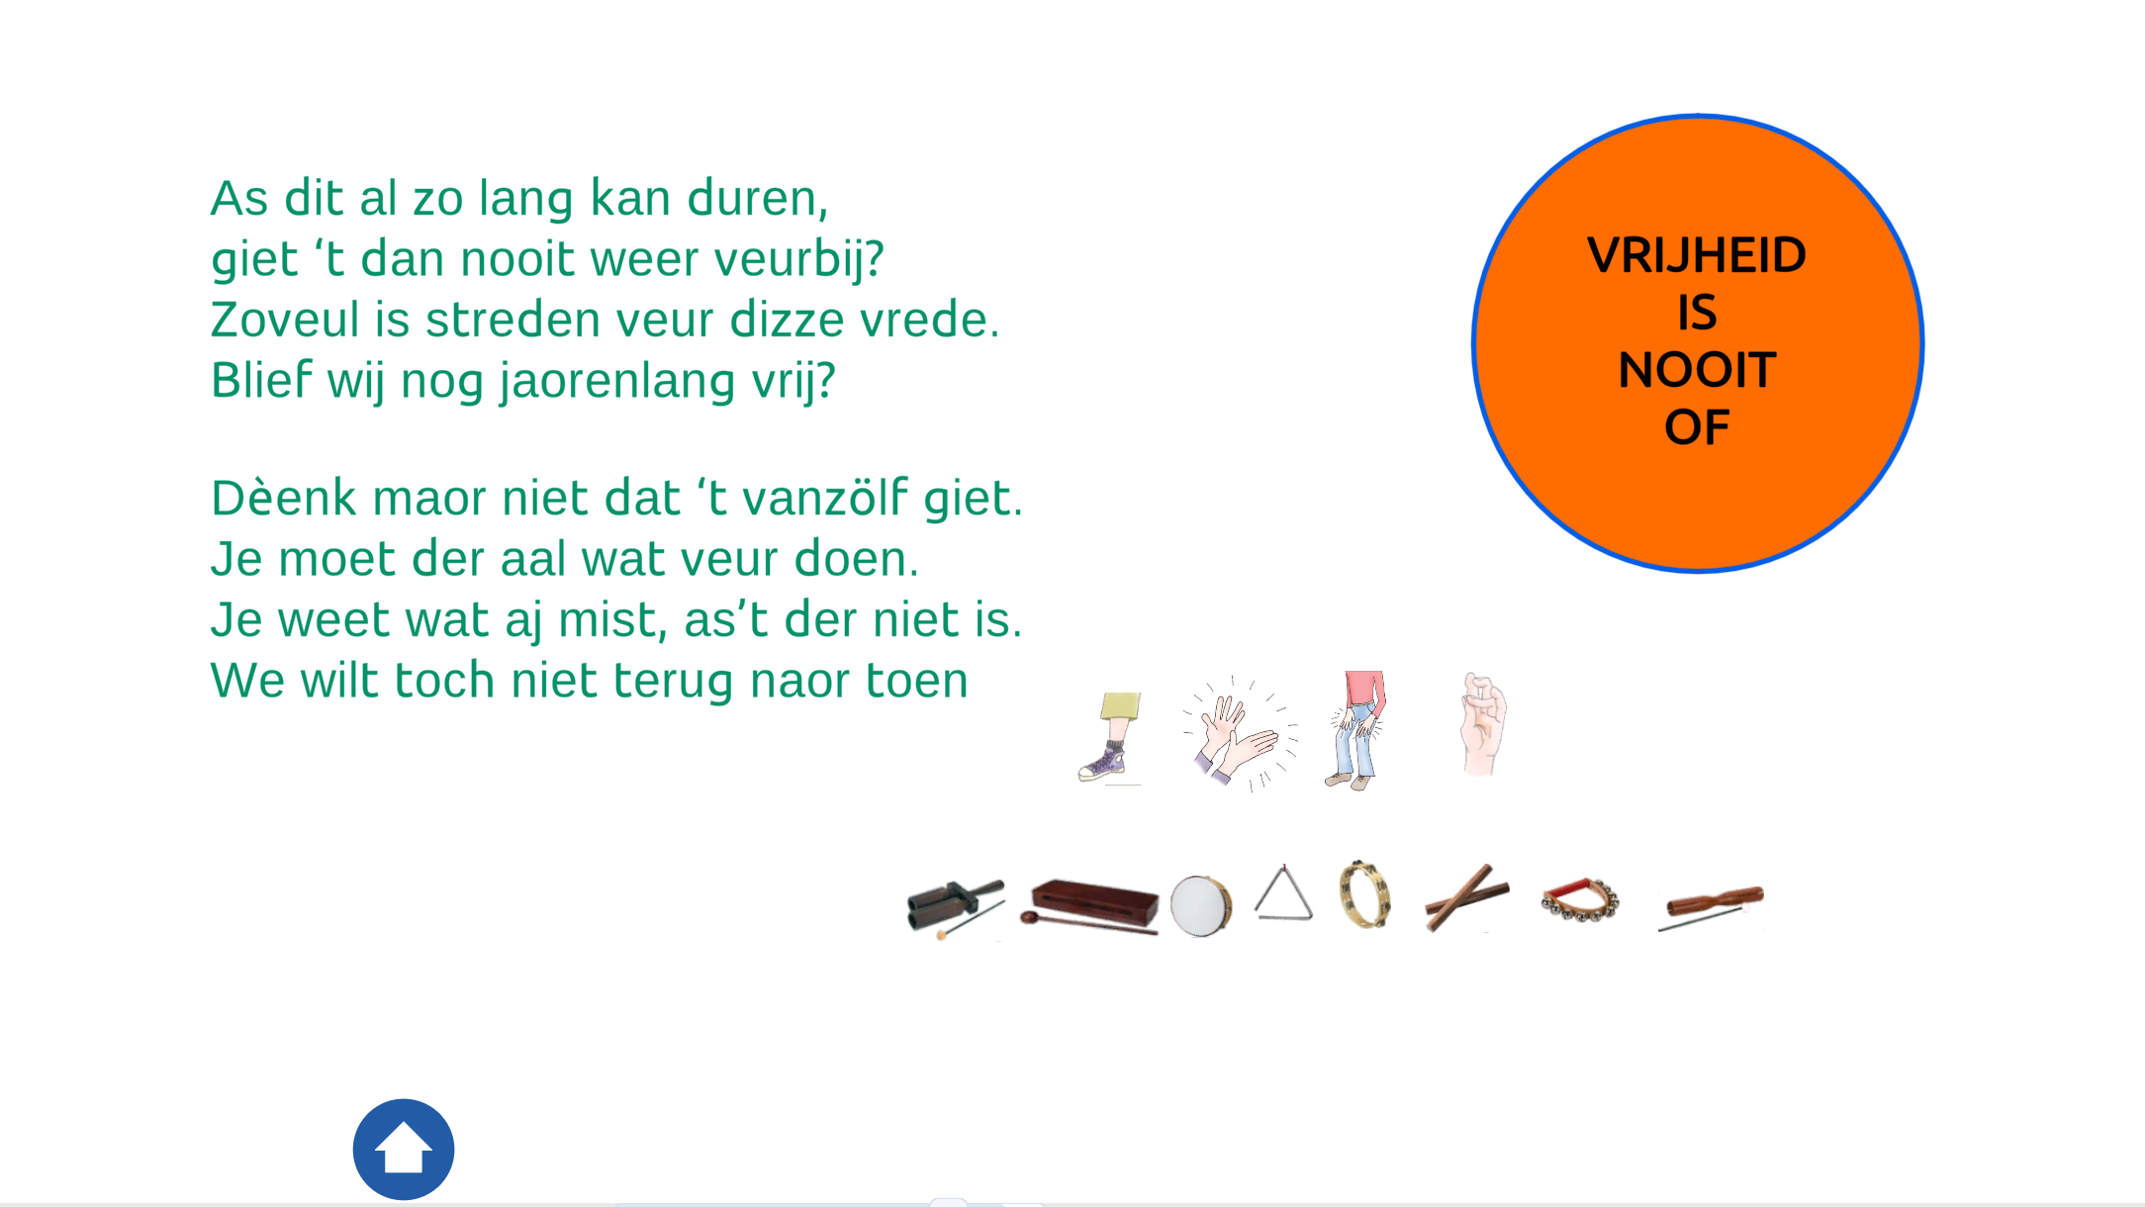

Slide 21
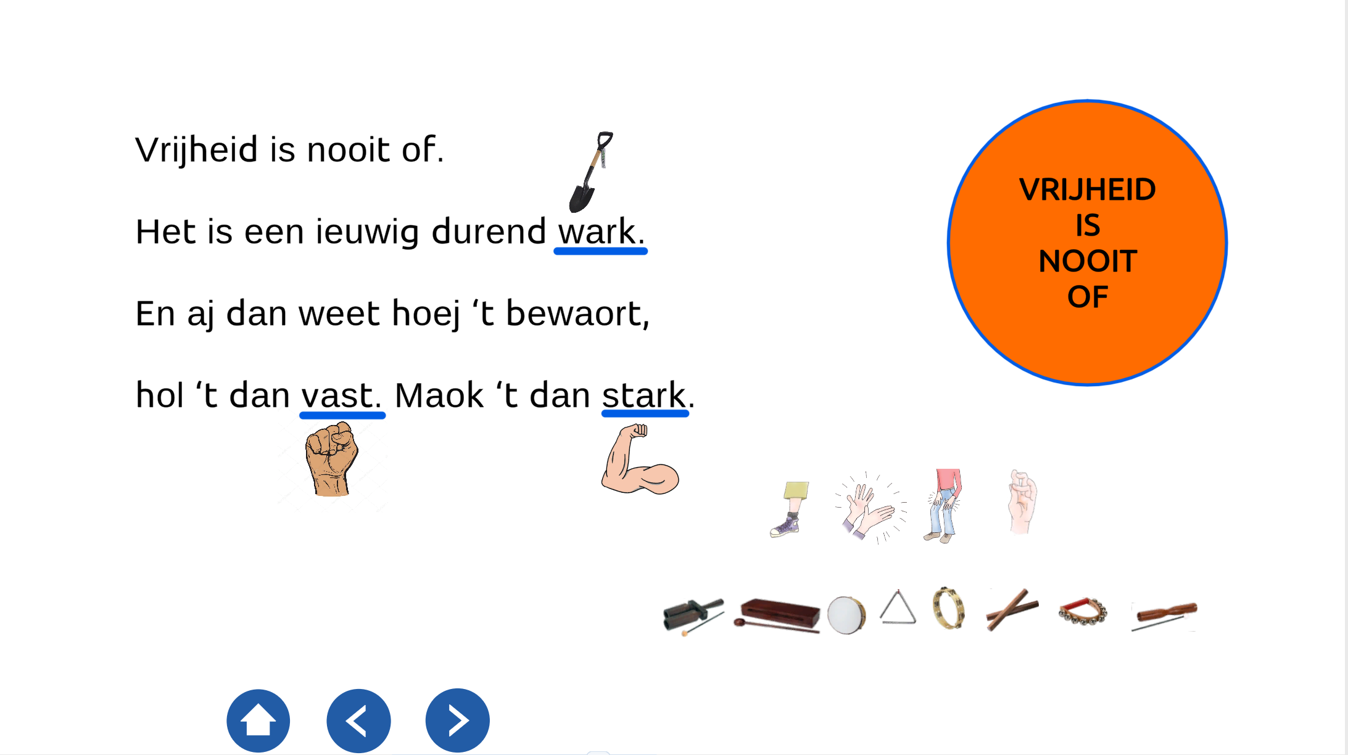

Slide 22
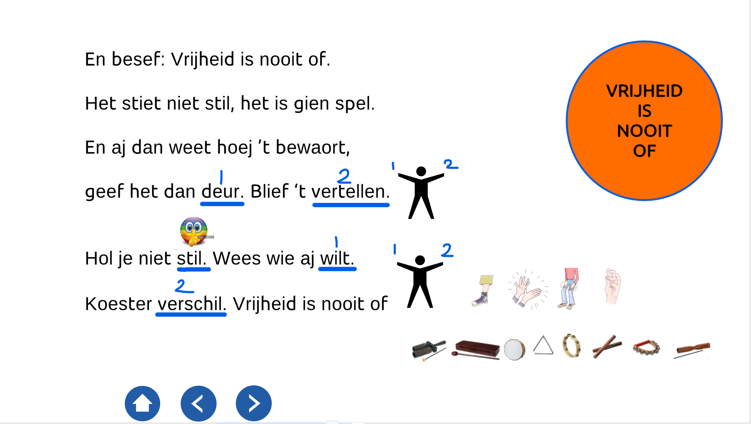

Slide 23
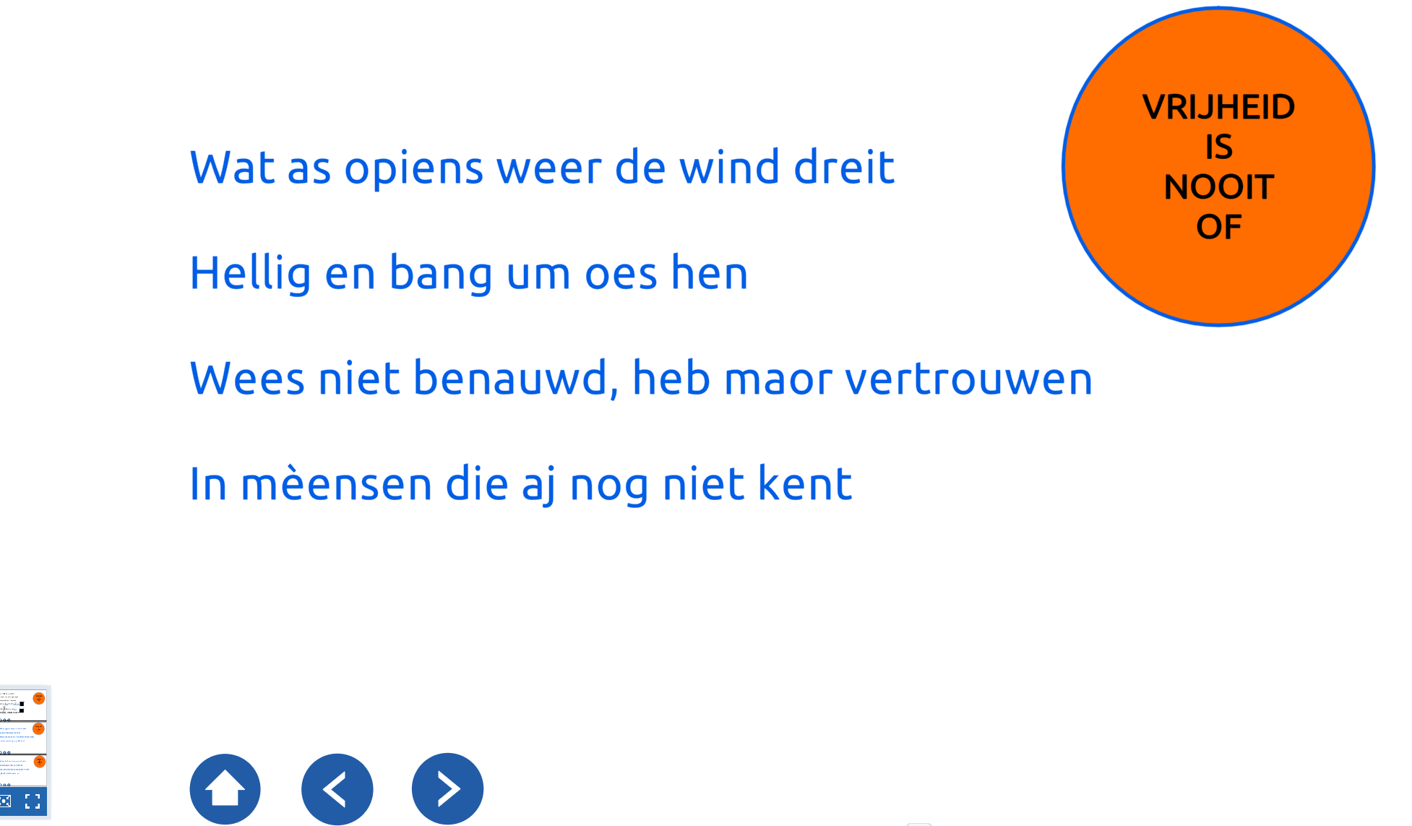

Slide 24
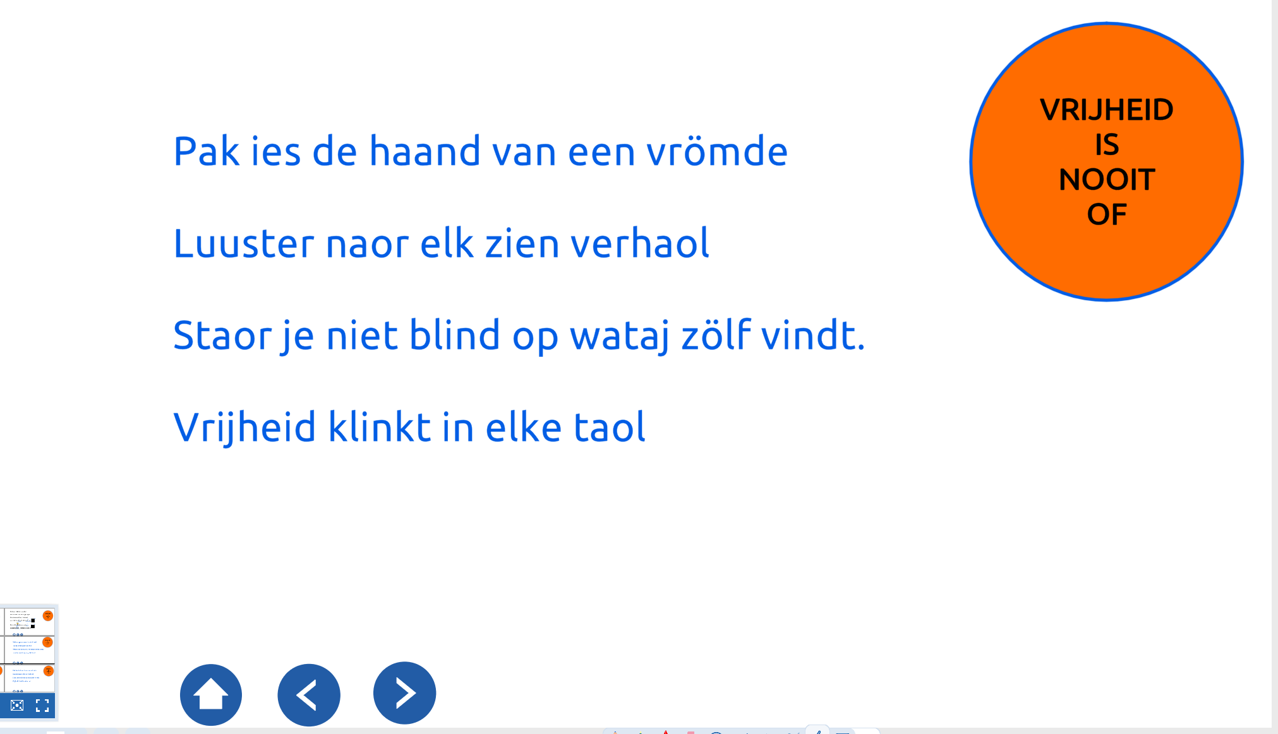

Slide 27
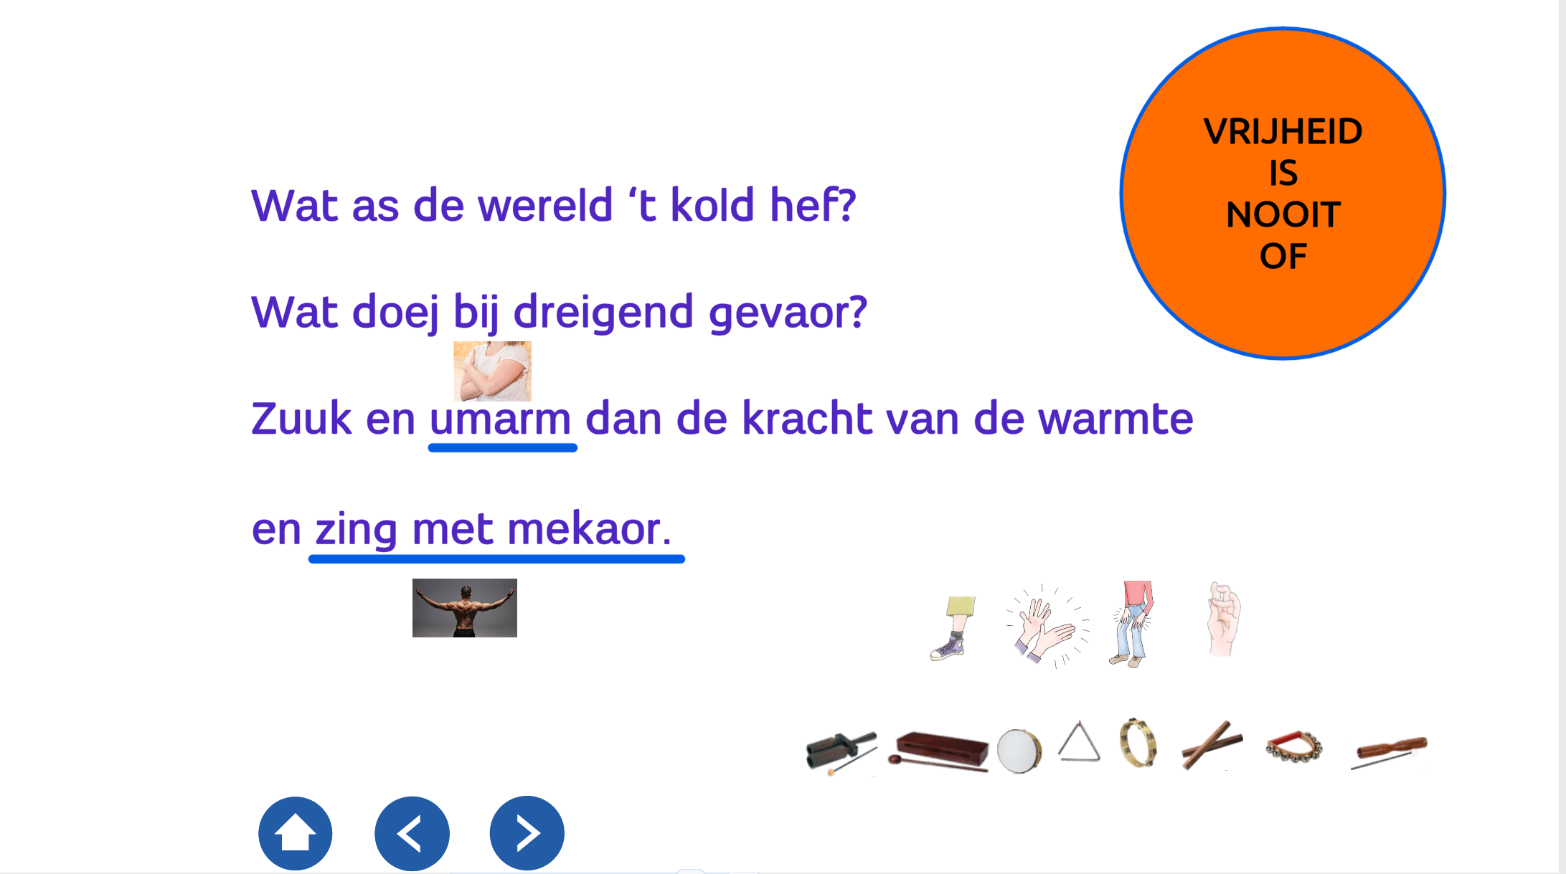

Slide 28
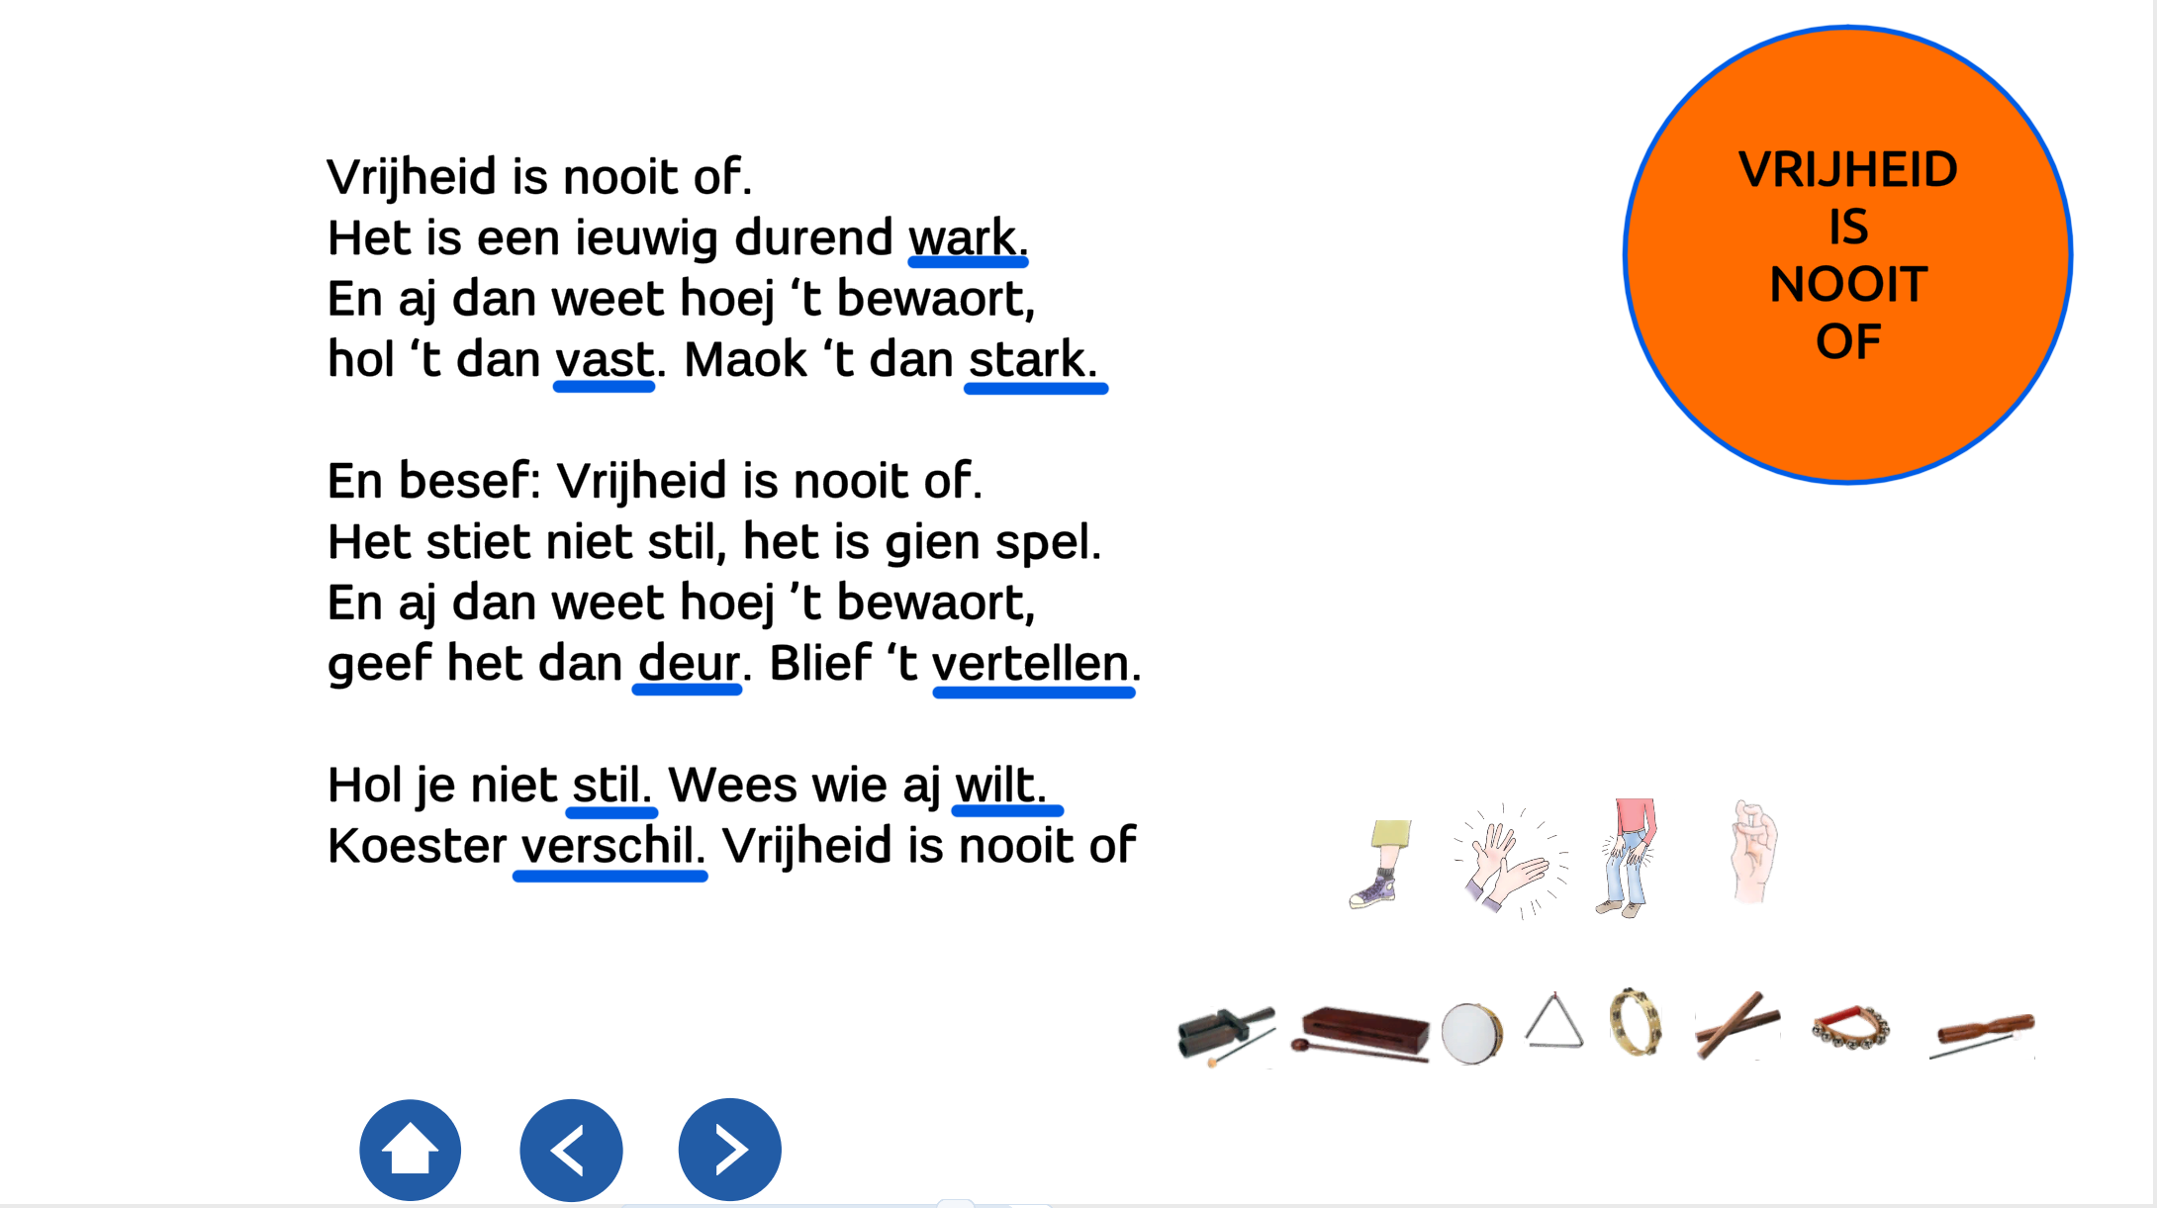

2x

